Slide 1
第13回【公的保険と民間保険の関係】民間保険、企業年金、個人年金の概要
社会保障Ⅰ
第４章社会保険・社会扶助・民間保険の関係
第３節 社会保険と民間保険の現状
p.107-111
5限目16：20～17：50
講義室 303
担当：原 俊彦
担当 原 俊彦（札幌市立大学）t.hara@scu.ac.jp

Slide 2
今日のお話
第３節 社会保険と民間保険の現状
１．社会保険と民間保険の種類
  ①民間保険の種類
  ②生命保険
  ③損害保険
  ２．社会保険と民間保険の違い
  ①社会保険と民間保険
生命保険と損害保険の違いと種類について理解する。
社会保険と民間保険の違いと種類について理解する

Slide 3
第３節 社会保険と民間保険の現状
１．社会保険と民間保険の種類
①民間保険の種類
表４－３ 社会保険と民間保険の種類

Slide 4
第３節 社会保険と民間保険の現状
１．社会保険と民間保険の種類
②生命保険 その１
生命保険とは？人の生存また死亡に対して給付を行う民間保険
死亡保険（終身保険）：本人、死亡後のリスク保障。
生存保険：生きているうちに支払い＝生存中のリスク保障。年金保険（個人年金）：公的年金とは異なり有期の場合が多い。学資保険：子どもの進学・教育費などを積み立てる。いずれも貯蓄的性格が強い。
死亡保険と生存保険の組み合わせ型＝生死混合保険
★生命保険業界 保険料収入ランキング
★新しい公的年金：確定拠出年金（企業型DC/iDeCo):個人が毎月決まった掛け金を支払い、資金運用成績に応じて、年金を受け取る、貯蓄・資産形成型個人年金（第五章）

Slide 5

第３節 社会保険と民間保険の現状
１．社会保険と民間保険の種類
②生命保険 その２
第三分野の保険：生命保険の特約（三大生活習慣病特約、障害特約。入院特約、介護特約、傷害特約など）
簡易保険（簡保）：1916（T5）年旧郵政省の国営事業。強制加入ではないので公的保険ではなく民間保険に分類。郵政民営化で2006（H18）年に株式会社かんぽ2007（H19）年に株式会社かんぽ生命保険として完全民営化。郵便局の窓口「かんぽ生命」
★朝のラジオ体操は簡易保険の販売促進事業だった！
ラジオ体操は、昭和3年に天皇陛下ご即位の大礼を記念して、当時の逓信省簡易保険局が制定し、日本放送協会の協力を得て「国民保健体操」の名称で国民の健康保持増進を目的として実施したのが最初です。

Slide 6
第３節 社会保険と民間保険の現状
１．社会保険と民間保険の種類
②生命保険 その３
制度共済保険：協同組合（全国共済農業共同組合、消費生活共同組合など）が扱う保険。
全労済、都道府県民済、コープ共済、JA共済。共済＝相互扶助。各種組合が組合員の連帯・相互扶助のために運営してきた保険事業。現在は組合員でなくても加入できる。
★全労済＝こくみん共済 coop＝全国労働者共済生活共同組合連合会
★コープ共済＝日本コープ共済生活共同組合連合会（生協）
★JA共済：全国共済農業協同組合連合会

Slide 7
第３節 社会保険と民間保険の現状
１．社会保険と民間保険の種類
③損賠保険
損賠保険とは？ 損害（モノ）や傷害（人身）を中心とした事故に対して給付を行う保険。元が海上保険・火災保険⇒東京海上火災（現在：東京海上日動火災保険）⇒発展型、住宅総合保険、地震保険。
自動車保険：自動車損害賠償責任保険（自賠責）、自動車総合保険（任意保険）
第三分野の保険：日常生活や旅行時の事故やけがに備える（損害保険、ボランティア保険、ペット保険、海外旅行保険など）
★損保会社の売上ランキング★三井住友海上HP ★たびほ

Slide 8
第３節 社会保険と民間保険の現状
２．社会保険と民間保険の違い
①社会保険と民間保険
●共通点：保険の原理に基づく。予測可能なリスク（統計的な発生確率）に対応。掛け捨てが基本。加入者が安心してモラル・ハザードに陥る危険性あり。
相違点：
【実施主体】政府または公法人vs.民間企業（株式会社、相互会社、共同組合など）
【加入】強制加入vs任意加入（ただし、低所得者は負担の関係で入れない）
【配慮】低所得者への配慮vs.高所得者向け
【給付】最低限(ナショナル・ミニマム）vs.給付・反対給付均等原理
【財源】公費負担ありvs.公費負担なし（収支相等の原則）

Slide 9
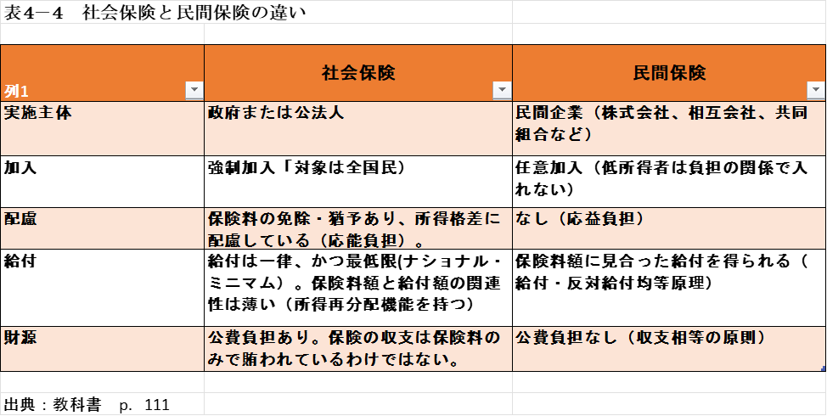
第３節 社会保険と民間保険の現状
２．社会保険と民間保険の違い
①社会保険と民間保険
表４－４ 社会保険と民間保険の違い

Slide 10
リアクションペーパー＃1３①
1社会保険と民間保険の関係について
□これまで関心がなかった。
□関心はあったがよく知らなかった。
□前から関心があり、よく知っていた。
□盛り沢山でよく理解できなかった。
□その他（ ）
２.民間保険の種類について その１ 生命保険
□生命保険とは？ 人の生存また死亡に対して給付を行う民間保険
□死亡保険（終身保険）：死んでから支払いがある。本人、死亡後のリスク保障。
□生存保険：生きているうちに支払い＝生存中のリスク保障。年金保険（個人年金）：公的年金とは異なり有期が多い。学資保険：子どもの進学・教育費などを積み立てる。いずれも貯蓄的性格が強い。
□第三分野の保険：生命保険の特約（三大生活習慣病特約、障害特約。入院特約、介護特約、傷害特約など）
□簡易保険（簡保）は1916（T5）年旧郵政省の国営事業。強制加入ではないので公的保険ではなく民間保険に分類。郵政民営化で2007（H19）年に株式会社かんぽ生命保。郵便局の窓口「かんぽ生命」。NHKのラジオ体操の起源は逓信省簡易保険局の販促事業。

Slide 11
リアクションペーパー＃1３ ②
３．民間保険の種類について その２ 損害保険
□損賠保険とは？ 損害（モノ）・傷害（人身）を中心とした事故に対して給付を行う保険。□元が海上保険・火災保険⇒東京海上火災（現在：東京海上日動火災保険）⇒発展型、住宅総合保険、地震保険。
□自動車保険：自動車損害賠償責任保険（自賠責）、自動車総合保険（任意保険）
□第三分野の保険：日常生活や旅行時の事故やけがに備える（損害保険、ボランティア保険、ペット保険、海外旅行保険など）
４．社会保険と民間保険の違い
□【実施主体】政府または公法人vs.民間企業（株式会社、相互会社、共同組合など）
□【加入】強制加入vs任意加入（ただし、低所得者は負担の関係で入れない）
□【配慮】低所得者への配慮vs.高所得者向け
□【給付】最低限(ナショナル・ミニマム）vs.給付・反対給付均等原理
□【財源】公費負担ありvs.公費負担なし（収支相等の原則）

Slide 12
定期試験
定期試験は
８月９日（水）14：40-16:10 です。
欠席しないように！

